Slide 1
ΒΥΖΑΝΤΙΟ και ΕΚΚΛΗΣΙΑ
Μέση Βυζαντινή Περίοδος
610-1204

Slide 2
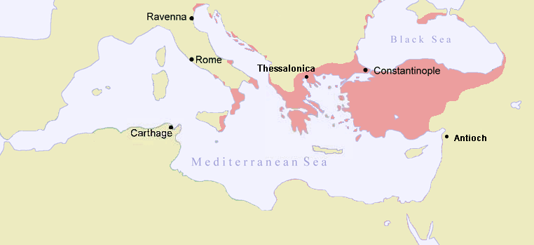
To Βυζάντιο στα χρόνια του Φώτιου

Slide 3
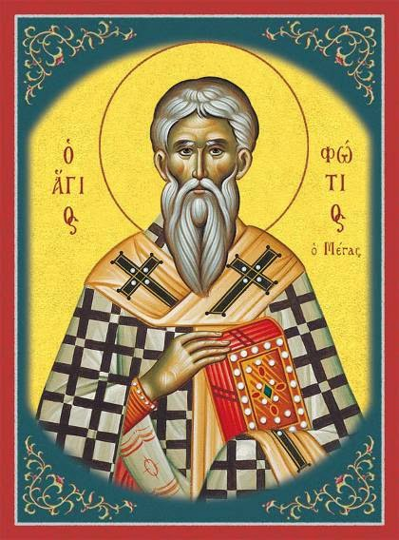
Ἅγιος Φώτιος ὁ Μέγας
Πατριάρχης Κωνσταντινουπόλεως
820-893

Slide 4
Πριν από τον θρόνο
Ήταν ανηψιός του Πατριάρχη Ταράσιου], το όνομα του οποίου έφερε και ο αδελφός του Φωτίου, στον οποίο αφιέρωσε αυτός την Μυριόβιβλο.
Ήταν επίσης συγγενής της βασιλικής οικογένειας (της δυναστείας του Αμορίου), δεδομένου ότι η αδελφή της αυτοκράτειρας Θεοδώρας Ειρήνη είχε παντρευτεί αδελφό του (κατ’ άλλους θείο του).
Ακολούθησε τη συνήθη σταδιοδρομία ενός προικισμένου (και λόγω καταγωγής ευνοημένου) νέου στη βυζαντινή αυλή. Ο Φώτιος πήρε το αξίωμα του πρωτασηκρήτη, του πρωτοσπαθάριου και του συγκλητικού, αξιώματα πολιτικά και στρατιωτικά στα οποία διακρίθηκε ιδιαίτερα, και σε αβέβαιη ημερομηνία έλαβε μέρος σε διπλωματική αποστολή στη Βαγδάτη.
Αυτά είναι μόνο γνωστά για τον προ της πατριαρχίας βίο του Φωτίου. Όπως λένε οι χρονογράφοι, δύο πάθη τον κρατούσαν άγρυπνο τις νύχτες: η φιλομάθεια και η φιλοδοξία.

Slide 5
Η ανάρρηση στον θρόνο
Το 858 ο παντοδύναμος καίσαρ Βάρδας, παραδυναστεύων του ανεψιού του Μιχαήλ Γ΄, εκθρόνισε τον πατριάρχη Ιγνάτιο. Ο Βάρδας είχε ήδη επιλέξει τον Φώτιο.
Εν τω μεταξύ ο Φώτιος, λαϊκός ως τις 20 Δεκεμβρίου 858 και επικεφαλής του ανώτερου αυτοκρατορικού δικαστηρίου είχε καρεί μοναχός την ημέρα εκείνη, την επομένη έγινε αναγνώστης, την άλλη υποδιάκονος, την επομένη χειροτονήθηκε διάκονος, και την πέμπτη μέρα, στις 24 Δεκεμβρίου πρεσβύτερος.
Στις 25 Δεκεμβρίου του 858 έγινε η χειροτονία του σε Πατριάρχη. Χειροτονήθηκε από τον αρχιεπίσκοπο Συρακουσών Γρηγόριο Ασβεστά.
Με την άνοδο της Μακεδονικής δυναστείας στην εξουσία έπεσε σε δυσμένεια, έχασε τη θέση του και εξορίστηκε. Το 877 επανήλθε στον θρόνο του Πατριάρχη Κωνσταντινουπόλεως.
Διακρίθηκε για την αντιπαράθεσή του προς τον Πάπα περί θεολογικών και πολιτικών ζητημάτων, αλλά και για την οργάνωση του εκχριστιανισμού των Σλάβων.

Slide 6
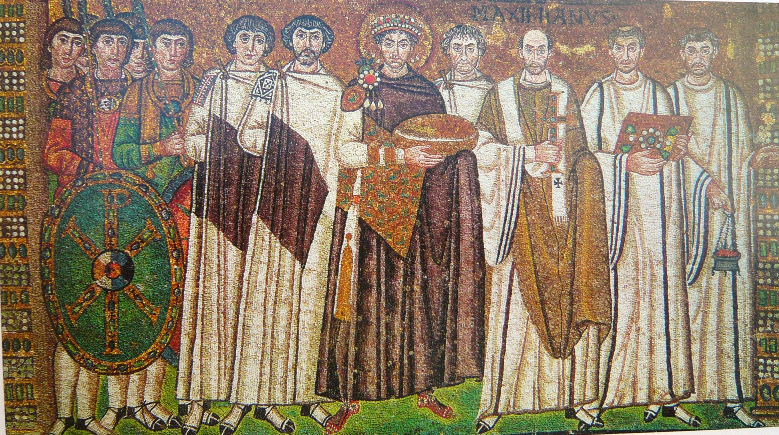
Εκκλησία και Βυζάντιο

Slide 7
Το ψηφιδωτό της Ραβέννας
Στο περίφημο ψηφιδωτό που βρίσκεται στον Άγιο Απολλινάριο της Ραβέννας (Ιταλία) απεικονίζεται ο αυτοκράτορας Ιουστινιανός και η ακολουθία του δίπλα στον επίσκοπο της πόλης Μαξιμιανό, ο οποίος παρήγγειλε το έργο και του οποίου το όνομα αποτυπώνεται στο πάνω μέρος. Με βάση όσα παρουσιάστηκαν στο εκπαιδευτικό πρόγραμμα κατά την επίσκεψη στο ΒΧΜ,
τι παρατηρείτε ως προς τη θέση της μορφής του επισκόπου στο ψηφιδωτό σε σχέση με τη μορφή του Ιουστινιανού;
ποιος φαίνεται να υπερέχει;
τι δείχνει αυτό για τη θέση της Εκκλησίας στη βυζαντινή κοινωνία;

Slide 8
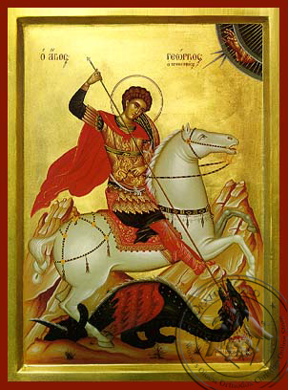
Ὁ Ἅγιος Γεώργιος ως «κατάφρακτος/κλιβανάριος»

Slide 9
Βυζαντινοί στρατιωτικοί άγιοι
Οι αγιογραφίες απεικονίζουν τους στρατιωτικούς Αγίους (Γεώργιο, Δημήτριο, Μηνά, Μάμα κ.τ.λ.) σαν βυζαντινούς αξιωματικούς του ιππικού της περιόδου 9^{ου}-10^{ου} αιώνα. Δηλαδή, οι αξιωματικοί και οι «κατάφρακτοι», ή «κλιβανάριοι» υπήρξαν πρότυπα για την απεικόνιση των στρατιωτικών-Αγίων στην ορθόδοξη εικονοποιία. Οι αγιογραφίες από τη μεριά τους έδωσαν τροφή στη λαϊκή φαντασία να πλάσει την ποιητική αποτύπωση των Ακριτών σαν τους Αγίους-αξιωματικούς. Οι απλοί άνθρωποι λάτρευαν τους στρατιωτικούς ως σωτήρες τους κατά την περίοδο των αραβοβυζαντινών πολέμων. Ήταν λογικό να φαντάζονται τους ήρωές τους σαν Αγίους και να απεικονίζουν τους Αγίους όπως ήταν οι ήρωές τους, τους οποίους γνώριζαν καλά, αφού οι πολεμιστές των Θεματικών στρατευμάτων και των Ακριτικών σωμάτων ήταν μέλη της τοπικής κοινωνίας. Η στολή και ο εξοπλισμός ήταν οπτικώς οικεία στοιχεία για όλους, και για τους αγιογράφους. Αυτό το φαινόμενο υπογραμμίζει τη στενή σχέση Εκκλησίας-βυζαντινής κοινωνίας

Slide 10
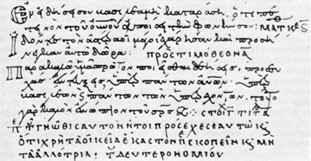
Η μικρογράμματη γραφή

Slide 11
Το «Τετραβάγγελο Ουσπένσκι»
Το παλαιότερο, μέχρι σήμερα, χρονολογημένο δείγμα ελληνικής μικρογράμματης γραφής είναι το «Τετραβάγγελο Ουσπένσκι», το οποίο βρίσκεται στην Αγία Πετρούπολη. Το χειρόγραφο βιβλίο χρονολογείται από το 835 και προέρχεται από τη μονή Στουδίου. Η μικρογράμματη γραφή καθιερώθηκε μετά το εμπάργκο των Αράβων στην εξαγωγή παπύρου από την Αίγυπτο εις βάρος του Βυζαντίου, για να απονεκρωθεί η διοικητική και πολιτιστική ζωή στο κράτος. Η έλλειψη γραφικής ύλης θα οδηγούσε σε δυσλειτουργία τις κρατικές υπηρεσίες, όπως υπολόγιζαν οι Άραβες, και στην κατάρρευση του κρατικού μηχανισμού. Έτσι, για λόγους εξοικονόμησης γραφικής ύλης καθιερώθηκε η μικρογράμματη γραφή (όπως και η καινοτομία της περγαμηνής, των παλιμψήστων παλαιών παπύρων κ.ά.). Το γεγονός ότι το παλαιότερο, μέχρι σήμερα, χρονολογημένο δείγμα ελληνικής μικρογράμματης γραφής είναι το «Τετραβάγγελο Ουσπένσκι», δηλαδή ένα εκκλησιαστικό κείμενο, αποδεικνύει την εξέχουσα θέση της λατρείας μέσα στη βυζαντινή κοινωνία.

